Slide 1
EKONOMICZNA ANALIZA PRAWA
dr Krzysztof Koźmiński
Wydział Prawa i Administracji
Uniwersytetu Warszawskiego

Slide 2
Ekonomiczna analiza prawa – wykorzystanie w praktyce prawniczej (w procesie stanowienia oraz stosowania prawa)

Slide 3
Zastosowanie EAP w procesie stanowienia prawa
ocena skutków regulacji
udział ekspertów w procesie legislacyjnym
lobbing
konsultacje
planowanie legislacyjne
koszty i długość procesu legislacyjnego
- technokratyzm vs. demokratyzm

Slide 4
Ocena skutków regulacji
„procedura analityczna, pozwalająca możliwie precyzyjnie określić wszystkie konsekwencje – zarówno korzyści, jak i koszty – planowanej interwencji państwa. Powinna być stosowana już na początkowych etapach pracy nad koncepcją regulacji, jej celem i formą. Ma poprzedzać ewentualne przygotowanie projektu legislacyjnego. W ramach OSR stosuje się metody analizy ekonomicznej oraz metody badań społecznych”.
J. Osiecka-Chojnacka, System oceny skutków regulacji w Polsce, „Infos”, nr 2(26)/2008, s. 1.

Slide 5
Konstytucja RP
Art. 118.
Inicjatywa ustawodawcza przysługuje posłom, Senatowi, Prezydentowi Rzeczypospolitej i Radzie Ministrów.
Inicjatywa ustawodawcza przysługuje również grupie co najmniej 100 000 obywateli mających prawo wybierania do Sejmu. Tryb postępowania w tej sprawie określa ustawa.
Wnioskodawcy przedkładając Sejmowi projekt ustawy, przedstawiają skutki finansowe jej wykonania.

Slide 6
Regulamin Sejmu
Art. 34.
1. Projekty ustaw i uchwał składa się w formie pisemnej na ręce Marszałka Sejmu; wnosząc projekt wnioskodawca wskazuje swego przedstawiciela upoważnionego do reprezentowania go w pracach nad tym projektem.
2. Do projektu ustawy dołącza się uzasadnienie, które powinno:
1) wyjaśniać potrzebę i cel wydania ustawy,
2) przedstawiać rzeczywisty stan w dziedzinie, która ma być unormowana,
3) wykazywać różnicę pomiędzy dotychczasowym a projektowanym stanem prawnym,
4) przedstawiać przewidywane skutki społeczne, gospodarcze, finansowe i prawne,
5) wskazywać źródła finansowania, jeżeli projekt ustawy pociąga za sobą obciążenie budżetu państwa lub budżetów jednostek samorządu terytorialnego,
6) przedstawiać założenia projektów podstawowych aktów wykonawczych,
7) zawierać oświadczenie o zgodności projektu ustawy z prawem Unii Europejskiej albo oświadczenie, że przedmiot projektowanej regulacji nie jest objęty prawem Unii Europejskiej.

Slide 7
Regulamin pracy Rady Ministrów
§ 28.
1. Odrębną część uzasadnienia projektu aktu normatywnego oraz odrębną część projektu założeń projektu ustawy stanowi ocena skutków regulacji, która przedstawia wyniki oceny przewidywanych skutków społeczno-gospodarczych, o której mowa w § 24 ust. 3, zwana dalej "OSR".
2. OSR zawiera w szczególności:
1) wskazanie podmiotów, na które oddziałuje projektowany akt normatywny;
2) informacje o konsultacjach przeprowadzonych przed opracowaniem projektu, a także o zakresie konsultacji publicznych i opiniowania projektu, w tym o obowiązku zasięgnięcia opinii określonych podmiotów wynikającym z przepisów odrębnych;
2a) informacje o wynikach analiz możliwości osiągnięcia celu projektu za pomocą innych środków;
3) przedstawienie wyników analizy wpływu projektowanego aktu normatywnego na podmioty, o których mowa w pkt 1, oraz wpływu projektu na istotne obszary oddziaływania, w szczególności na:
a) sektor finansów publicznych, w tym budżet państwa i budżety jednostek samorządu terytorialnego,
b) rynek pracy,
c) konkurencyjność gospodarki i przedsiębiorczość, w tym funkcjonowanie przedsiębiorców,
d) sytuację ekonomiczną i społeczną rodziny, a także osób niepełnosprawnych oraz osób starszych;
4) wskazanie źródeł finansowania, zwłaszcza jeżeli projekt pociąga za sobą obciążenie budżetu państwa lub budżetów jednostek samorządu terytorialnego;
5) wskazanie źródeł danych i przyjętych do obliczeń założeń.

Slide 8
3. OSR projektu założeń projektu ustawy oraz projektu ustawy zawiera także:
1) zidentyfikowanie rozwiązywanego problemu;
2) określenie celu i istoty interwencji;
3) porównanie z rozwiązaniami przyjętymi w innych krajach.
4. OSR projektu założeń projektu ustawy, projektu ustawy albo projektu rozporządzenia, który nie jest przedstawiany do konsultacji publicznych, zawiera wskazanie przyczyn rezygnacji z prowadzenia konsultacji publicznych.
5. OSR przedstawia się na formularzu, którego wzór Szef Kancelarii Prezesa Rady Ministrów zamieszcza w Biuletynie Informacji Publicznej na stronie podmiotowej Kancelarii Prezesa Rady Ministrów.

Slide 9
§ 29.
1. Koordynację sporządzania OSR zapewnia:
1) wyznaczony przez Prezesa Rady Ministrów członek Rady Ministrów albo
2) wyznaczony przez Prezesa Rady Ministrów sekretarz albo podsekretarz stanu w Kancelarii Prezesa Rady Ministrów albo
3) Szef Kancelarii Prezesa Rady Ministrów
zwany dalej "koordynatorem OSR".
2. Na wniosek koordynatora OSR organ wnioskujący sporządza OSR do projektu dokumentu rządowego innego niż akt normatywny lub projekt założeń projektu ustawy. Przepisy dotyczące dokonywania oceny przewidywanych skutków społeczno-gospodarczych oraz sporządzania i dokonywania oceny OSR projektu aktu normatywnego stosuje się odpowiednio.
3. Koordynator OSR może sporządzić OSR do projektu dokumentu rządowego opracowanego przez inny organ wnioskujący, jeżeli ze względu na wagę dokumentu uzna to za uzasadnione lub sporządzenie takiej OSR poleci mu Prezes Rady Ministrów.

Slide 10
Rozporządzenie Prezesa Rady Ministrów z dnia 20 czerwca 2002 r. w sprawie „Zasad techniki prawodawczej”
§ 1.
1. Podjęcie decyzji o przygotowaniu projektu ustawy poprzedza się w szczególności:
1) wyznaczeniem i opisaniem stanu stosunków społecznych w dziedzinie wymagającej interwencji organów władzy publicznej oraz wskazaniem pożądanych kierunków ich zmiany;
2) analizą aktualnego stanu prawnego, z uwzględnieniem prawa Unii Europejskiej, umów międzynarodowych, którymi Rzeczpospolita Polska jest związana, w tym umów z zakresu ochrony praw człowieka, oraz prawodawstwa organizacji i organów międzynarodowych, których Rzeczpospolita Polska jest członkiem;
3) ustaleniem możliwości podjęcia środków interwencji organów władzy publicznej, alternatywnych w stosunku do uchwalenia ustawy;
4) określeniem przewidywanych skutków społecznych, gospodarczych, organizacyjnych, prawnych i finansowych każdego z rozważanych rozwiązań;
5) zasięgnięciem opinii podmiotów objętych zakresem interwencji organów władzy publicznej.

Slide 11
Rozporządzenie Prezesa Rady Ministrów z dnia 20 czerwca 2002 r. w sprawie „Zasad techniki prawodawczej”
2. W przypadku podjęcia decyzji o przygotowaniu projektu ustawy, jeżeli projekt ten nie jest opracowywany na podstawie założeń, należy w szczególności:
1) ustalić skutki dotychczasowych uregulowań prawnych obowiązujących w danej dziedzinie;
2) określić cele, jakie zamierza się osiągnąć przez uchwalenie ustawy;
3) ustalić rozwiązania prawne alternatywne, które mogą skutecznie służyć osiągnięciu założonych celów;
4) sformułować prognozy podstawowych i ubocznych skutków zamierzonych rozwiązań prawnych alternatywnych, w tym wpływu tych rozwiązań na system prawa;
5) określić skutki finansowe poszczególnych rozwiązań prawnych alternatywnych oraz ustalić źródła ich pokrycia;
6) dokonać wyboru optymalnego w danych warunkach rozwiązania prawnego.

Slide 12
Brak planowania legislacyjnego i fikcja uzasadnień
„…słabym punktem polskiego procesu stanowienia prawa jest ocena rzeczywistych finansowych i organizacyjnych skutków legislacji. Projektodawca bezkarnie może twierdzić – wbrew oczywistym faktom– że projekt nie spowoduje skutków finansowych. Parlament rzadko kwestionuje takie stwierdzenia. Kancelaria Sejmu nie jest w ogóle wyposażona w zawodowy zespół analityczny, który byłby w stanie ocenić skutki projektu poselskiego”
I. Lipowicz, Uwagi o polskim systemie stanowienia prawa, Państwo i Prawo, nr 7/2012, s. 18.

Slide 13
Doświadczenia polskie
- „…bogate tradycje lobbingowe, które sięgają co najmniej czasów Rzeczypospolitej Szlacheckiej…”
M.M. Wiszowaty, Ustawa o działalności lobbingowej w procesie stanowienia prawa, Przegląd Sejmowy 5(76)/2006, s. 41.
- ustawa z dnia 18 marca 1921 r. o zwalczaniu przestępstw z chęci zysku, popełnionych przez urzędników (Dz. U. z 1921 r. Nr 30, poz. 177)
- twórczość Stanisława Ehrlicha

Slide 14
Lobbing jako element społeczeństwa obywatelskiego
„lobbium” – pasaż, portyk, galeria (kuluary brytyjskiego parlamentu)
lobbying/lobbing – spotykanie się publiczności z członkami parlamentu (współcześnie definiowane najczęściej jako „wywieranie wpływu”; „wpływanie na posłów, senatorów, członków rządu, organy władzy publicznej za pomocą interwencji kuluarowych)
lobby/lobbies – grupa prowadząca działania na rzecz określonych rozwiązań, wywierająca wpływ na władzę publiczną, by ukierunkować decyzje w pożądanym kierunku
LOBBIES = GRUPY INTERESU/ ZWIĄZKI INTERESU/ GRUPY PRESJI/ GRUPY NACISKU/ RZECZNICY INTERESU

Slide 15
Lobbing w praktyce…
„W czwartek, 21 listopada zadzwonił do nas lobbysta: - Mam ciekawe ekspertyzy, wynika z nich, że po wprowadzeniu ustawy o biopaliwach będą się psuły silniki w samochodach. Właśnie chcą ją przepchnąć w parlamencie. Zadzwonię jeszcze. Telefon po dwóch godzinach: - Sorry, ale tą sprawą zajmuje się już (tu pada nazwisko znanej redakcji i znanego dziennikarza). Telefony były dziwne, ale zapomnieliśmy o nich. Do czasu, kiedy zauważyliśmy, że w różnych gazetach pojawiają się teksty pod tezę, którą podsuwał nam nasz rozmówca… przy okazji uchwalania ustawy o biopaliwach doszło do bezwzględnego starcia dwóch potężnych grup interesu. Chodzi o wielkie, szacowane na miliard złotych rocznie, pieniądze i podział rynku biopaliw na lata. Po jednej stronie stanęła grupa "biopaliwowców" (a więc posłowie PSL, jeden z najbogatszych Polaków oraz właściciele gorzelni, i producenci rzepaku, z którego wytwarza się biokomponent do diesla). Chodziło im o jak najszybsze wprowadzenie biokomponentów do paliw i to w dużej ilości (obowiązkowo 4,5 proc.). Po drugiej stronie gra PKN Orlen - największy producent paliw i najbogatsza firma w Polsce…”
M. Majewski, P. Reszka, Wojna o biopaliwa czyli lobbing po polsku, Rzeczpospolita z dnia 18 grudnia 2002 r.

Slide 16
Stosunek do lobbingu
„Lobbing określam jako układ sitw (kolesiów) lub koligacji rodzinnych, których celem jest nieuczciwe osiąganie korzyści majątkowych i zaspokajanie własnych żądz, które z kolei prowadzą nieuchronnie do zakamuflowanej korupcji, a w konsekwencji do strat ekonomicznych i moralnych oraz przestępstw”
(wypowiedź anonimowego posła w ankiecie Fundacji Batorego nt. korupcji)

Slide 17
Wyobrażenia na temat lobbingu
„Ponad dwie trzecie respondentów (69%) uważa, że za pieniądze można w Polsce spowodować uchwalenie ustawy, zmianę prawa, jedynie co dziesiąty (10%) sądzi, iż nie jest to możliwe. Co piąty badany (21%) nie ma wyrobionego zdania na ten temat. W ciągu ostatnich dziesięciu miesięcy grupa osób przekonanych o istnieniu tego rodzaju patologii zwiększyła się o 10 punktów procentowych”
Korupcja, nepotyzm, nieuczciwy lobbing, komunikat z badań CBOS, BS/2/2004, s. 4.

Slide 18
Ustawa z dnia 7 lipca 2005 r. o działalności lobbingowej w procesie stanowienia prawa
„Wystarcza bowiem powołać do życia jedną z form prawnych, która w świetle ustawy nie będzie podlegała rygorom wynikającym z rejestrowania zawodowej działalności lobbingowej… Natomiast ustawa, w mojej ocenie, nie zawiera dostatecznych rozwiązań, które mogłyby zachęcać (niezależnie czy w formie pewnych dodatkowych uprawnień, czy dolegliwych a skutecznie egzekwowalnych sankcji karnych) do ujawnienia obecnie prowadzonych działań lobbistycznych, które podejmowane są w formach półjawnych, czy wręcz w oparciu o związki o charakterze prawnym” M. Zubik, Ustawa o działalności lobbingowej, ISP, s. 8

Slide 19
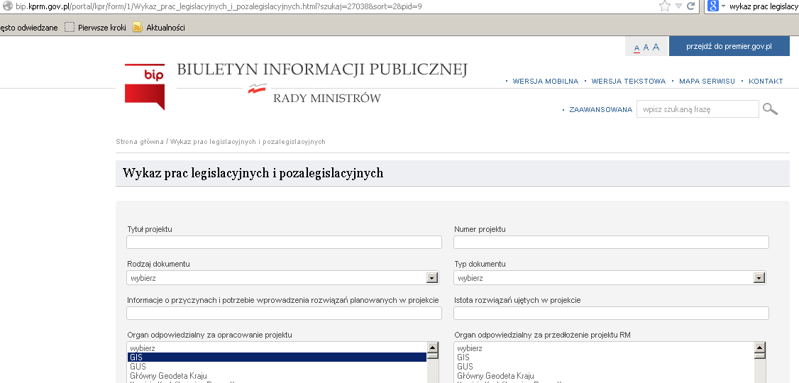

Slide 20
„Praktyka pierwszych dni obowiązywania ustawy przyniosła nieprzychylne dla władzy fakty. Lobbyści sprawdzili dokładnie czy ustawa była stosowana przez organy państwa od pierwszego dnia obowiązywania. Jeśli ktoś chciał wykonywać profesjonalną działalność lobbingową zgodnie z ustawą, już od dnia jej wejścia w życie, to jest od 7 marca 2006 r., nie miał takiej możliwości. Nie przygotowano na czas formularzy zgłoszeniowych. Konto bankowe przeznaczone na opłaty rejestracyjne zostało podane w dniu 7 marca… Zarejestrowana aktywność lobbystów sejmowych w 2006 r. jest mniej niż znikoma. Dwóch lobbystów wzięło udział w posiedzeniach dwóch komisji sejmowych, przy czym żaden z nich nie złożył żadnego wniosku i nie zabrał głosu… Ustawa niewątpliwie wymaga zmian, a ich wprowadzenie jest pilne” M. Wiszowaty, Działalność lobbingowa w procesie stanowienia prawa, Wydawnictwo Sejmowe, Warszawa 2010.

Slide 21
„W świetle wątpliwości jakie nasuwa powyższa analiza rozwiązań ustawy o działalności lobbingowej w procesie stanowienia prawa można odnieść wrażenie, że w dużej mierze mamy do czynienia z pozorną regulacją ze strony ustawodawcy… W świetle ustawowego ujęcia definicji zawodowej działalności lobbingowej – która faktycznie zawiera istotne i szerokie wyłączenia – oraz braku jakichkolwiek realnych przywilejów dla zawodowych lobbistów, można mieć wątpliwości, czy jakikolwiek podmiot, z obecnie prowadzących działalność lobbingową, zdecyduje się na poddanie wpisowi do rejestru podmiotów wykonujących zawodową działalność lobbingową” M.Zubik, Ustawa o działalności lobbingowej, ISP, s. 12

Slide 22
Zapewnienia (bez pokrycia) projektodawcy
„Nie przewiduje się wpływu projektu na rynek pracy”
„Wejście w życie projektowanej ustawy powinno przyczynić się do uproszczenia przepisów…”
„Wejście w życie projektowanej regulacji nie wywoła skutków społecznych i ekonomicznych”
„Regulacja nie wpłynie na konkurencyjność gospodarki”
„Projekt nie jest sprzeczny z prawem Unii Europejskiej”
„Przepisy mają na celu transpozycję dyrektywy…”
„Celem projektu ustawy jest dostosowanie systemu prawnego do wyroku Trybunału Konstytucyjnego…”

Slide 23
„Innego rodzaju przykładu dostarcza jedna z najbardziej kontrowersyjnych i głośnych ustaw, jaką jest ustawa o grach losowych. Według opinii dyrektora Departamentu Gier Losowych w Zakładów wzajemnych w Ministerstwie Finansów przewidywano, że w pierwszym roku obowiązywania ustawy dodatkowe wpływy z wideoloterii wyniosą dla Skarbu państwa od 60 do 240 mln zł, z telebingu od 1 do 4,4 mln zł, a z gier na automatach od 96 do 288 mln zł. W rzeczywistości po roku okazało się, że przez rok obowiązywania ustawy żadna firma nie uruchomiła gier, które wprowadzano nowelizacją i do budżetu wpłynęło jedynie 1,1 mln z automatów o niskich wygranych – dane za pierwszy kwartał 2004…”
J. Kochanowski, Jak powinno być tworzone prawo w Polsce, www.rpo.gov.pl/pliki/12087762810.pdf

Slide 24
CASE STUDY Ograniczenie handlu w niedziele: (potencjalne) skutki ekonomiczno-społeczne

Slide 25
Ustawa

Slide 26
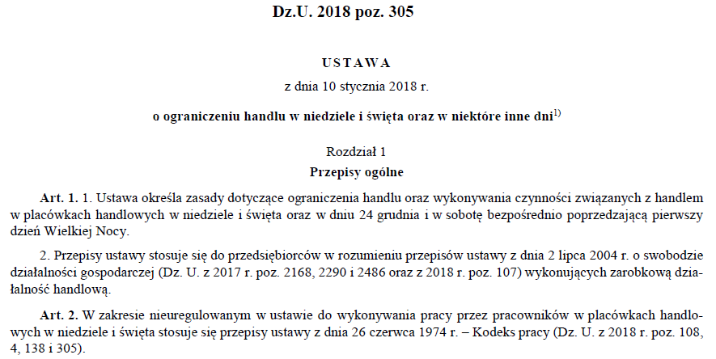

Slide 27
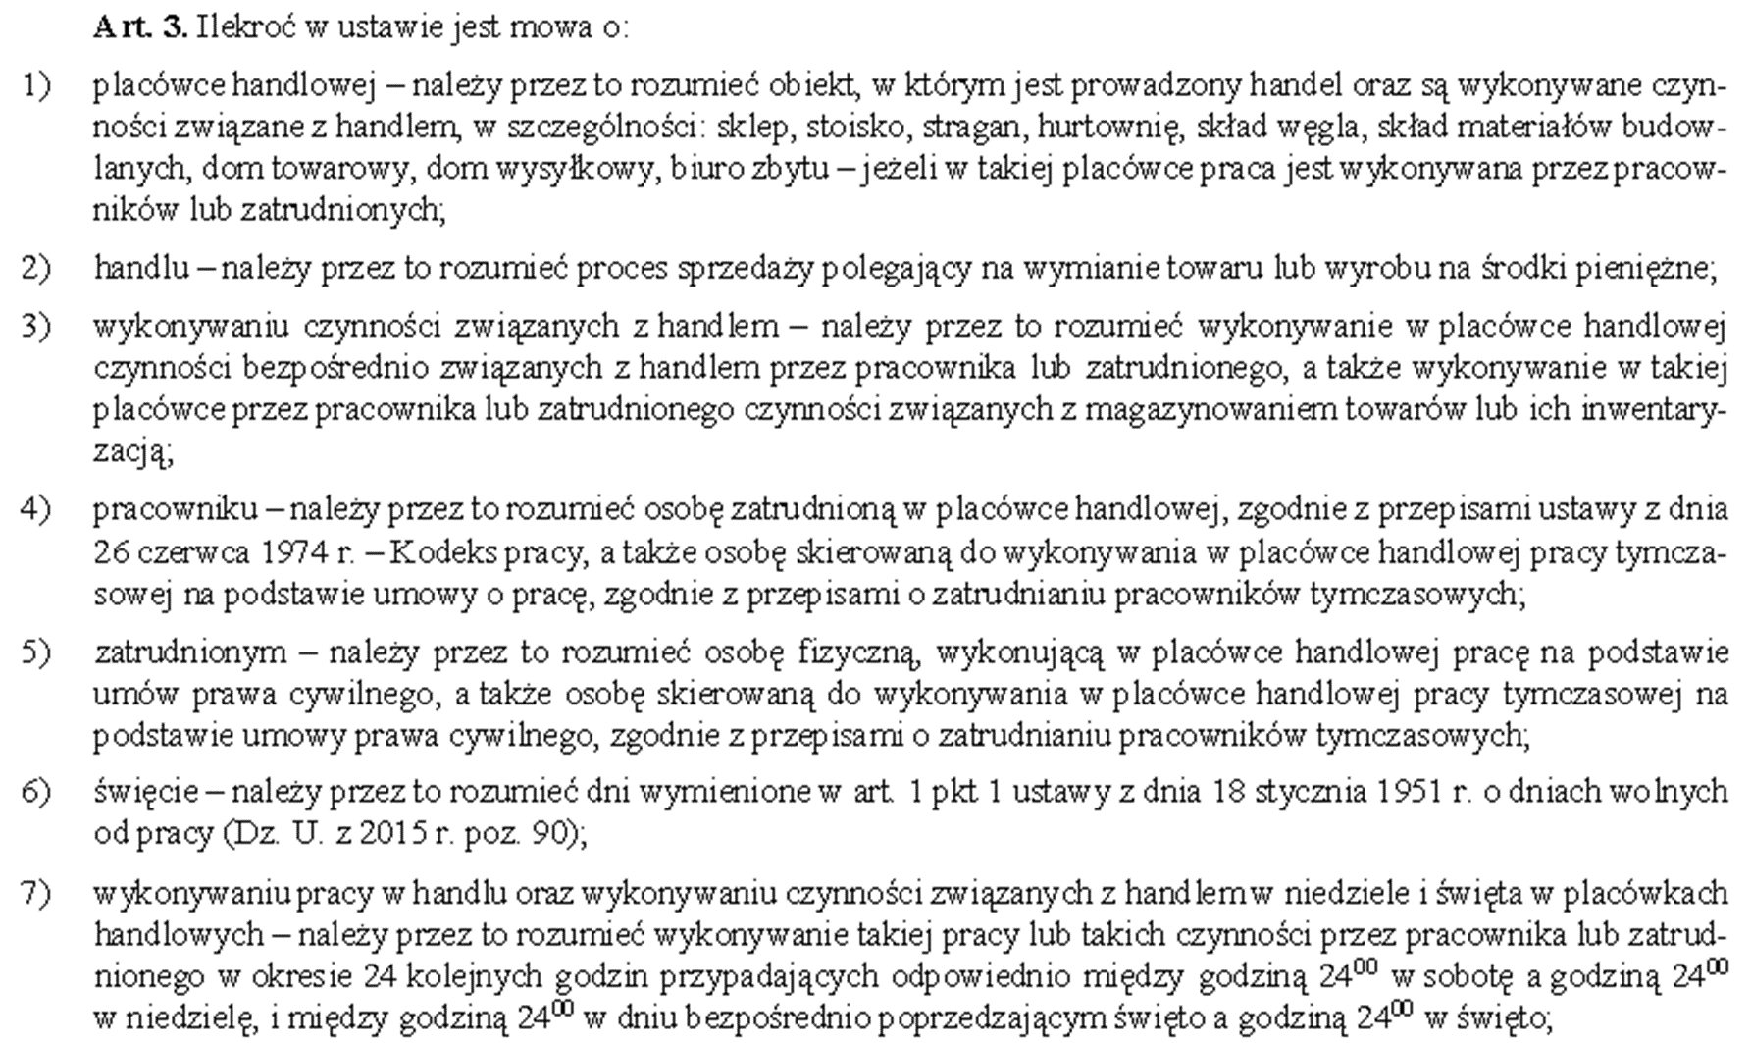

Slide 29
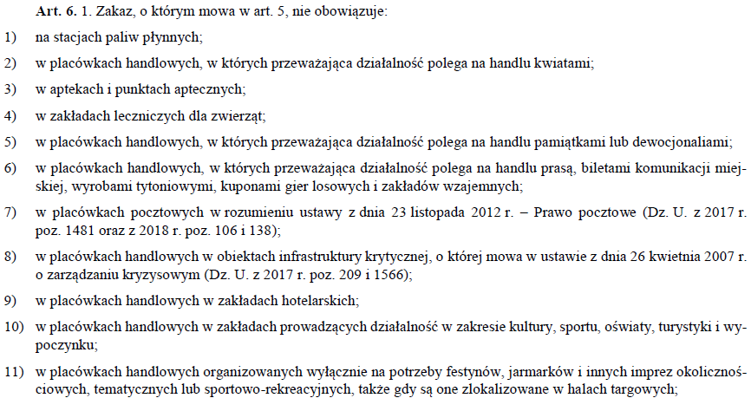

Slide 30
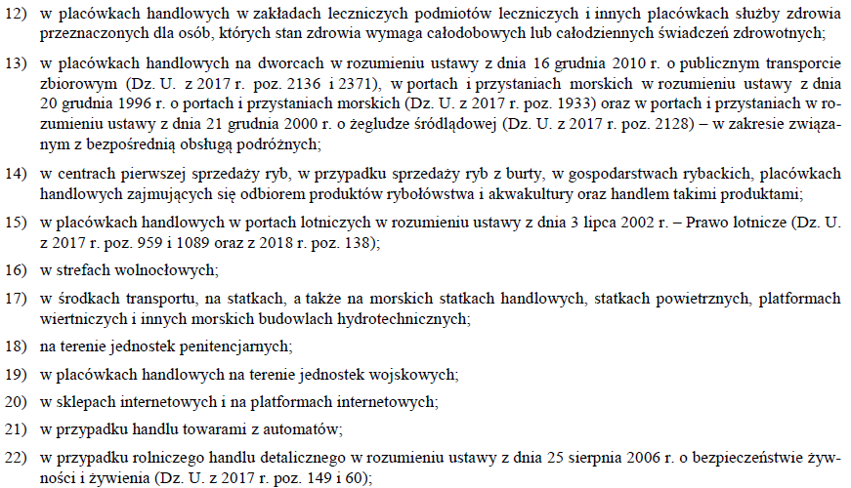

Slide 31
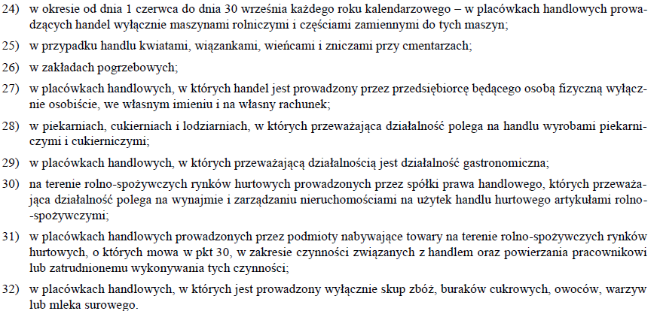

Slide 32
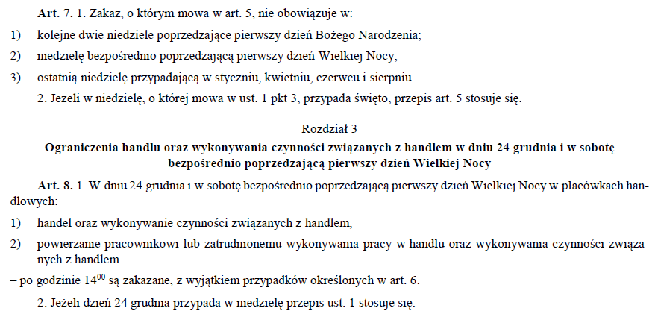

Slide 34
Uzasadnienie projektu ustawy
„Ustawa ma na celu ustalenie zasad zakazu handlu w placówkach handlowych oraz w podmiotach działających na rzecz handlu w niedziele z wyłączeniem kilku niedziel w roku, w przypadku których potrzeba handlu podyktowana jest szczególną koniecznością zaspokajania potrzeb ludności oraz ustalenie zasad godzinowego ograniczenia handlu w wigilię Bożego Narodzenia i Wielką Sobotę. Ponadto zapisy ustawy przewidują odstępstwa od ww. zakazu poprzez ustalenie podmiotów gospodarczych, które zgodnie z zakresem usług lub/i formą prowadzenia działalności będą mogły działać w niedziele”

Slide 35
Uzasadnienie projektu ustawy
„Obecnie zakaz handlu w placówkach handlowych uregulowany jest jedynie w art. 1519a Kodeksu Pracy § 1, natomiast § 3 ustala, że praca w niedziele jest dozwolona w placówkach handlowych przy wykonywaniu prac koniecznych ze względu na ich użyteczność społeczną i codzienne potrzeby ludności. W konsekwencji więc handel w niedziele jest prawnie dopuszczalny i stanowi zjawisko powszechnie obecne. Wyjątkiem jest jedynie sytuacja, kiedy niedziela przypada w święto. Twórcy niniejszego projektu w toku analizy przesłanek prawnych i ekonomicznych uznali, że zmiany w Kodeksie Pracy, które wprowadzałyby zakaz pracy w niedziele, podobnie jak w przypadku świąt, są niewystarczające. Istnieje bowiem uzasadniona obawa, że pracodawcy mimo zakazu zatrudniania w niedziele stosowaliby inne formy świadczenia pracy np.: umowę zlecenia, które nie są regulowane przepisami Kodeksu Pracy. Już obecnie w sektorze handlu, szczególnie w sklepach wielkopowierzchniowych, stosuje się umowy cywilnoprawne, aby ograniczyć koszty pracy.”

Slide 36
Dotychczasowy stan prawny (Kodeks pracy przed wejściem w życie ustawy)
Art. 1519.
§ 1. Dniami wolnymi od pracy są niedziele i święta określone w przepisach o dniach wolnych od pracy.
§ 2. Za pracę w niedzielę i święto uważa się pracę wykonywaną między godziną 600 w tym dniu a godziną 600 w następnym dniu, chyba że u danego pracodawcy została ustalona inna godzina.
Art. 1519a.
§ 1. Praca w święta w placówkach handlowych jest niedozwolona.
§ 2. Przepis § 1 stosuje się także, jeżeli święto przypada w niedzielę.
§ 3. Praca w niedziele jest dozwolona w placówkach handlowych przy wykonywaniu prac koniecznych ze względu na ich użyteczność społeczną i codzienne potrzeby ludności.

Slide 37
Dotychczasowy stan prawny (Kodeks pracy przed wejściem w życie ustawy)
Art. 151 10.
Praca w niedziele i święta jest dozwolona:
1) w razie konieczności prowadzenia akcji ratowniczej w celu ochrony życia lub zdrowia ludzkiego, ochrony mienia lub środowiska albo usunięcia awarii; (…)
4) przy niezbędnych remontach;
5) w transporcie i w komunikacji;
6) w zakładowych strażach pożarnych i w zakładowych służbach ratowniczych;
7) przy pilnowaniu mienia lub ochronie osób; (…)
9) przy wykonywaniu prac koniecznych ze względu na ich użyteczność społeczną i codzienne potrzeby ludności, w szczególności w:
a) (uchylona),
b) zakładach świadczących usługi dla ludności,
c) gastronomii

Slide 38
Uzasadnienie projektu ustawy
„społeczne aspekty pracy w niedziele w placówkach handlowych przemawiają za negacją powszechności tego zjawiska. Według danych Polskiej Rady Centrów Handlowych (PRCH) oraz badań firmy Eurostat ponad 60% osób zatrudnionych w branży centrów handlowych stanowią kobiety, które zwyczajowo muszą pogodzić pracę zawodową z obowiązkami rodzinnymi. Z kolei w sklepach wielkopowierzchniowych i dyskontach udział kobiet w zatrudnieniu wynosi ponad 80% na co wskazują źródła własne SBHiU NSZZ "Solidarność (…)
Rekompensata pracy w niedziele innym wolnym dniem w tygodniu nie jest rozwiązaniem wystarczającym dla wielu pracowników. Formy spędzania czasu wolnego w niedziele znacząco różnią się od możliwości dostępnych w powszednie, robocze dni, dlatego pracownicy zatrudnieni w niedziele nie mogą skorzystać z udziału w wielu wydarzeniach kulturalnych, społecznych, rozrywkowych, z których korzystają osoby zatrudnione np.: w podstawowym systemie czasu pracy.”

Slide 39
Uzasadnienie projektu ustawy
„społeczne aspekty pracy w niedziele w placówkach handlowych przemawiają za negacją powszechności tego zjawiska. Według danych Polskiej Rady Centrów Handlowych (PRCH) oraz badań firmy Eurostat ponad 60% osób zatrudnionych w branży centrów handlowych stanowią kobiety, które zwyczajowo muszą pogodzić pracę zawodową z obowiązkami rodzinnymi. Z kolei w sklepach wielkopowierzchniowych i dyskontach udział kobiet w zatrudnieniu wynosi ponad 80% na co wskazują źródła własne SBHiU NSZZ "Solidarność (…)
Rekompensata pracy w niedziele innym wolnym dniem w tygodniu nie jest rozwiązaniem wystarczającym dla wielu pracowników. Formy spędzania czasu wolnego w niedziele znacząco różnią się od możliwości dostępnych w powszednie, robocze dni, dlatego pracownicy zatrudnieni w niedziele nie mogą skorzystać z udziału w wielu wydarzeniach kulturalnych, społecznych, rozrywkowych, z których korzystają osoby zatrudnione np.: w podstawowym systemie czasu pracy.”

Slide 40
Uzasadnienie projektu ustawy
„Istotnym elementem przemawiającym za ograniczeniem handlu w niedziele jest skutecznie i społecznie zaakceptowane funkcjonowanie takiej zasady w wielu krajach europejskich np.: w Austrii, Niemczech, Norwegii, Szwajcarii, Francji, Wielkiej Brytanii, Grecji, Belgii, Danii, gdzie istnieje całkowity zakaz handlu lub ograniczony w zależności od regionu, pory roku, czy wielkości sklepu. W Niemczech niedziela doczekała się nawet ochrony konstytucyjnej. Art. 140 niemieckiej ustawy zasadniczej stanowi mianowicie, że niedziela jest dniem "odpoczynku i duchowego wytchnienia"
Praktyka innych krajów europejskich wskazuje, że w części z nich handel w niedzielę jest niedozwolony. Często regulacje te połączone są z przepisami regulującymi godziny otwarcia sklepów w ciągu całego tygodnia, w związku z tym przyjmują formę prawną zakazu handlu (Niemcy, Austria).”

Slide 41
Uzasadnienie projektu ustawy
„Niedziele wolne od handlu występują także w Grecji. Wyjątkiem objęte są sklepy spożywcze, cukiernie, zakłady fotograficzne, kwiaciarnie i antykwariaty, a także stacje benzynowe. W Belgii co do zasady niedziele są wolne od handlu, jednak sprzedawcy mogą wybrać inny dzień, w którym nie będą prowadzili działalności. Dodatkowo zezwolono na sprzedaż w niedzielę przed Bożym Narodzeniem oraz dodatkowe dwie, wybrane przez sprzedawcę. Super- i hipermarketom przysługują trzy, dodatkowe do powyższych, niedziele handlowe w roku. We Francji obowiązuje zakaz handlu w niedziele, jednak są dopuszczalne szerokie wyjątki. Sklepy spożywcze mogą być otwarte do godziny 13:00. Wyłączenie obejmuje także sklepy ogrodnicze, meblowe, kwiaciarnie. Domy towarowe mogą obyć otwarte przez pięć niedziel w ciągu roku. Od 2009 roku na obszarach turystycznych restrykcje dotyczące handlu w niedziele przestały obowiązywać. Oprócz tego na obszarach miejskich, zamieszkałych przez ponad milion osób możliwe jest wydłużenie czasu otwarcia sklepów w niedziele. Handel w niedziele jest dozwolony w Luksemburgu w niedziele w godzinach 6:00-13:00.”

Slide 42
Prognozy

Slide 43
Uzasadnienie projektu ustawy – przewidywanie skutków
„Wprowadzenie w życie proponowanej Ustawy pociągnie za sobą korzystne skutki społeczne. Na znaczeniu nabierze rodzina rozumiana jako podstawowa jednostka społeczna, a ograniczony zostanie konsumpcjonizm, który Polsce w ostatnich latach stał się główną formą zaspakajania potrzeb ludności. Zamknięcie większości placówek handlowych w niedzielę daje nowe możliwości dla obszaru kultury. Konsumenci z centrów handlowych przeniosą swoje zainteresowania i potrzeby na korzystanie z lokali gastronomicznych, parków, przestrzeni miejskich ożywiając w ten sposób przestrzeń centrum, ani peryferii miast gdzie najczęściej zlokalizowane są placówki handlowe. W zakresie skutków gospodarczych prognozowany jest wzrost obrotów w sklepach wielkopowierzchniowych w dni poprzedzające niedziele tj. piątek i sobotę, kiedy konsumenci awansem dokonywać będą zakupów. Przykład węgierski, choć nie uzyskał aprobaty społecznej, wskazuje na ponad 5 procentowy wzrost obrotów w sektorze handlu w związku z wprowadzonym w 2015 roku zakazem handlu w niedziele”

Slide 44
Uzasadnienie projektu ustawy – przewidywanie skutków
„W Polsce egzemplifikacje wskazujące na zwiększenie obrotów w dni poprzedzające niedziele stanowią święta przypadające w te dni. Z analiz własnych SBHiU NSZZ "Solidarność" wynika, że 24 maja 2015 roku, kiedy w niedzielę przypadały Zielone Świątki, sklepy odnotowały w piątek i sobotę poprzedzające święto wzrost obrotów o ok. 6 procent.
Zamknięcie sklepów wielkopowierzchniowych i dyskontów nie oznacza zamknięcia galerii handlowych. Na dotychczasowych zasadach będą w nich działać sklepy prowadzone przez właścicieli, kina, restauracje, itp.”

Slide 45
Uzasadnienie projektu ustawy – przewidywanie skutków
„Czynności zakupowe realizowane przez konsumentów zostaną rozłożone na sześć dni a nie siedem, a ciężar zakupów niedzielnych przełożony zostanie na piątek i sobotę. Dla budżetu państwa oznacza to, iż wpływy z podatku VAT, CIT, czy PIT pozostaną na niezmiennym poziomie lub wzrosną ze względu na zwiększone obroty sklepów w dni następujące przed niedzielą.
Obaw nie powinien budzić także spadek zatrudnienia w sektorze handlu. Ze względu na możliwość handlu w niedziele przez osoby prowadzące jednoosobową działalność gospodarczą przewiduje się stworzenie dodatkowych miejsc pracy w formie samozatrudnienia. W naturalny sposób wzrośnie konkurencja wśród mikro przedsiębiorców.”

Slide 46
Problem metodologii
„Na początku lat 80-tych, stan Illinois miał problemy z przeludnieniem więzień. Władze stanowe zdecydowały, że zamiast budować nowe zakłady karne, lepiej jest zwolnić część więźniów przed czasem. Oczywiście, przedterminowe zwolnienia mogą być przyczyną większej przestępczości niż miało by to miejsce, gdyby dana grupa była ciągle izolowana. Program przedterminowych zwolnień był badany przez naukowców, którzy doszli do wniosku, że istotnie nastąpił wzrost liczby przestępstw, których dopuszczały się przedterminowo zwolnione osoby. Niemniej, według naukowców, koszty zwiększonej liczby przestępstw były niższe niż oszczędności dla rządu wynikające z braku konieczności budowy nowych więzień…
W tamtym czasie jedyne szacunki kosztów poszczególnych typów przestępstw bazowały na bezpośrednich stratach materialnych dla ofiary. Dlatego też, koszt przestępstwa zgwałcenia został oszacowany na zaledwie 350 dolarów…
Ostatnio, w roku 2004 opublikowałem aktualne szacunki, które pokazywały, że społeczeństwo jest skłonne zapłacić za zmniejszenie liczby włamań o jedno sumę 25 tysięcy dolarów, a za jedno poważne pobicie mniej sumę 70 tysięcy dolarów. Sumy te rosną do 237 tysięcy dolarów w przypadku zgwałcenia i blisko 10 milionów dolarów w przypadku zabójstwa.”
M. Cohen, Ekonomiczne podejście do przestępczości i wymiaru sprawiedliwości, www.rpo.gov.pl/pliki/1197460053.pdf

Slide 47
Analizy i rzeczywistość
„W ekonomicznych analizach zachowań przestępczych przyjmowane jest założenie, że potencjalni przestępcy działają w sposób racjonalny. Według modelu ekonomicznego jednostkę racjonalną charakteryzuje umiejętność automatycznej aktualizacji wyobrażeń o prawdopodobieństwie wraz z napływem wszelkich nowych informacji oraz zachowanie zgodne z założeniami teorii oczekiwanej użyteczności... wzrost prawdopodobieństwa schwytania i osądzenia potencjalnego sprawcy (podobnie jak i wzrost surowości kary za popełnienie przestępstwa) przyczyni się do spadku oczekiwanej użyteczności z działań nielegalnych i tym samym powinien doprowadzić do spadku liczby popełnianych przestępstw… wzrost efektywności pracy organów ścigania powinien przyczynić się do spadku przestępczości. Natomiast analizując szeregi czasowe wskaźnika wykrywalności sprawców i natężenia przestępstw stwierdzonych ogółem w Polsce w latach 1990-2012 zauważono, że wzrost prawdopodobieństwa schwytania i osądzenia sprawcy może (wbrew założeniom teoretycznych modeli przestępczości) prowadzić do wzrostu liczby przestępstw ujętych w statystykach policyjnych…”
K. Kądziołka, Modele ekonomiczne w analizie zjawiska przestępczości, Studia Ekonomiczne 2014.

Slide 48
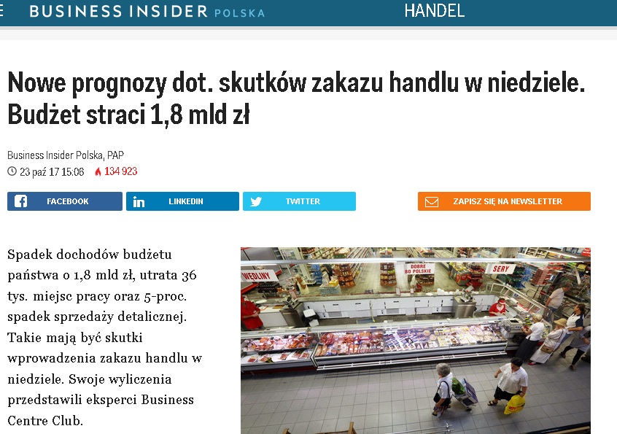

Slide 49
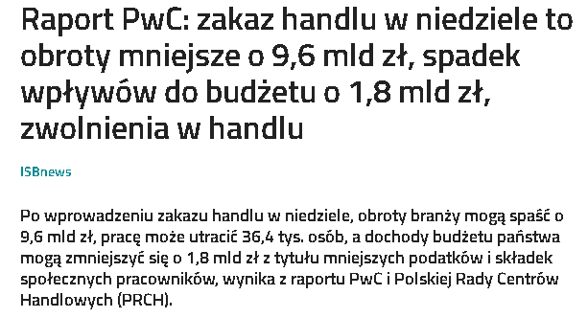
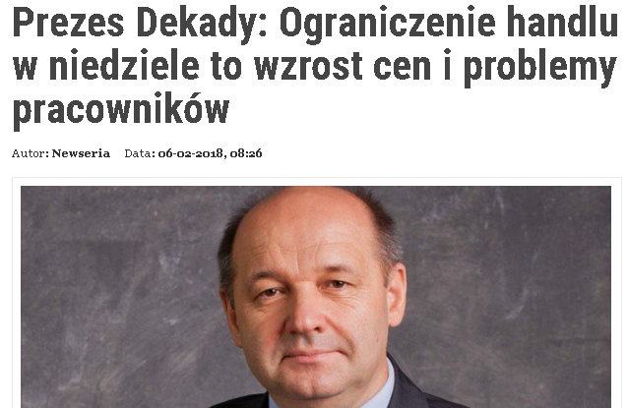
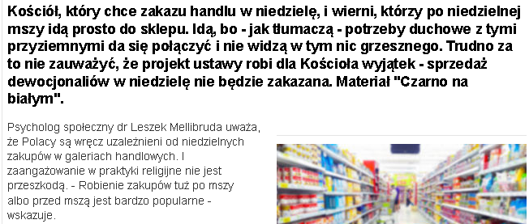

Slide 52
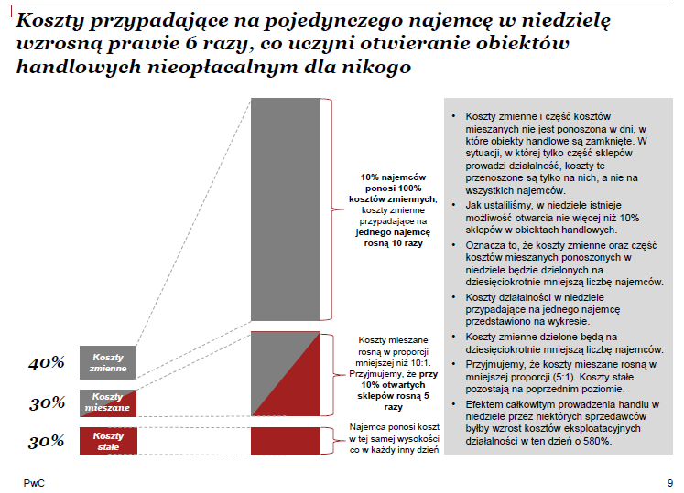

Slide 53
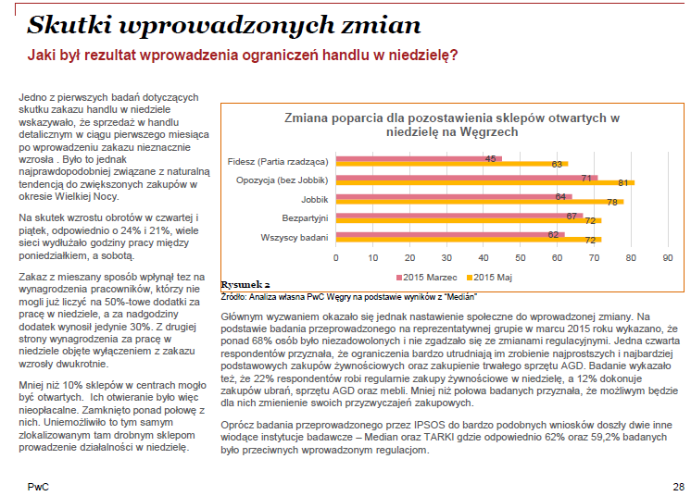

Slide 54
Najważniejsze wnioski z badania Kantar Millward Brown (badanie zrealizowane wśród pracowników wylosowanych centrów handlowych na terenie całej Polski, metodą wywiadów bezpośrednich w dniach 31 lipca – 6 sierpnia 2017 r. Wielkość próby n=800, błąd pomiaru 3.5%)
» w centrach handlowych pracują głównie osoby młode (18–24 lata – 32 proc., 25-30 lat – 31 proc.).
» młody wiek pracowników uzasadnia w dużej mierze brak zobowiązań rodzinnych – 50 proc. stanowią single (jedynie 29 proc. żyje w związku małżeńskim).
» 71 proc. nie posiada dzieci, natomiast niewielka grupa pracujących rodziców ma dzieci w zasadzie w 100% w wieku szkolnym (55 proc.) i przedszkolnym (40 proc.).
» 1/3 pracowników nadal zdobywa wykształcenie – być może dlatego właśnie wybrali pracę w centrum handlowym – elastyczny czas pracy był najważniejszy dla osób w wieku do 30 r. ż.

Slide 55
???
„Oddziaływanie proponowanych rozwiązań na rynek pracy może mieć zarówno pozytywne, jak i negatywne aspekty. Ostateczny efekt dla rynku pracy, w tym poziomu zatrudnienia w handlu, zależeć będzie od indywidualnych zachowań przedsiębiorców i konsumentów. Nie przewiduje się zwiększenia liczby osób bezrobotnych w konsekwencji zmiany przepisów. W obecnej stosunkowo dobrej sytuacji na rynku pracy, przy uwzględnieniu zmian demograficznych (coroczny spadek liczby osób w wieku 15-64 lata), można przypuszczać, że osoby, które stracą pracę w jednym miejscu, powinny szybko znaleźć inne zajęcie.”
OSR z dnia 27.02.2017 do obywatelskiego projektu ustawy o ograniczeniu handlu w niedziele (druk sejmowy nr 870)

Slide 56
Przedsiębiorcy

Slide 57
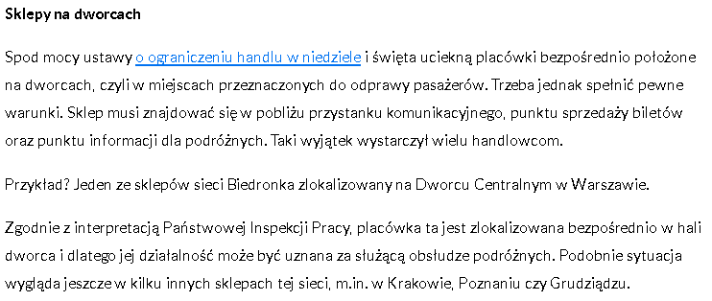

Slide 58
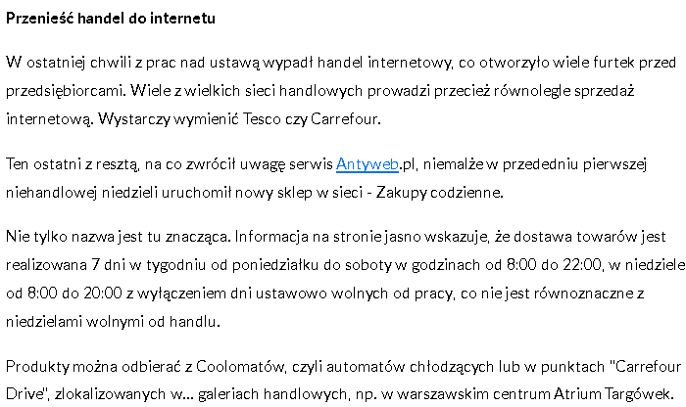

Slide 59
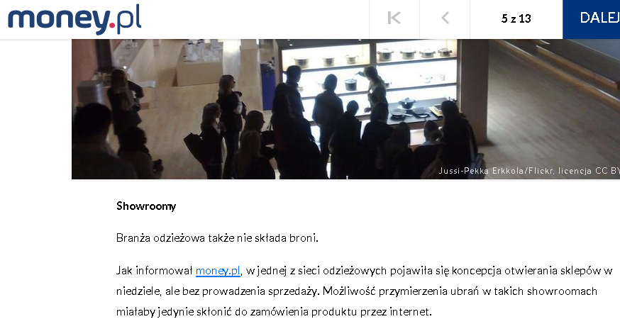

Slide 60
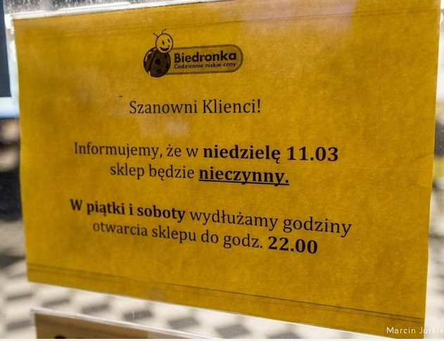

Slide 61
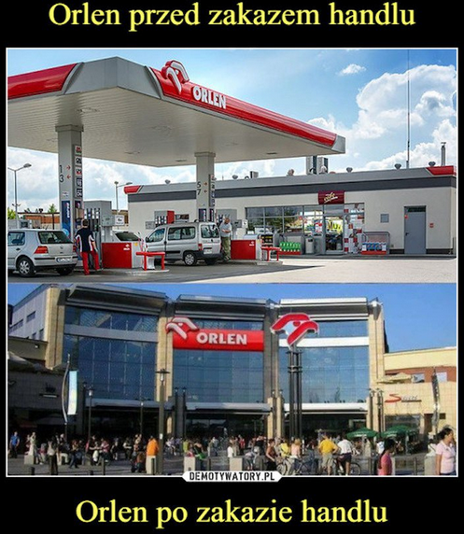

Slide 62
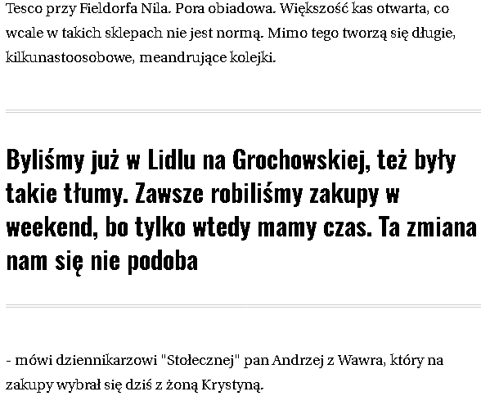
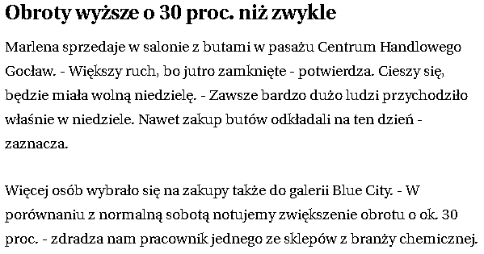

Slide 63
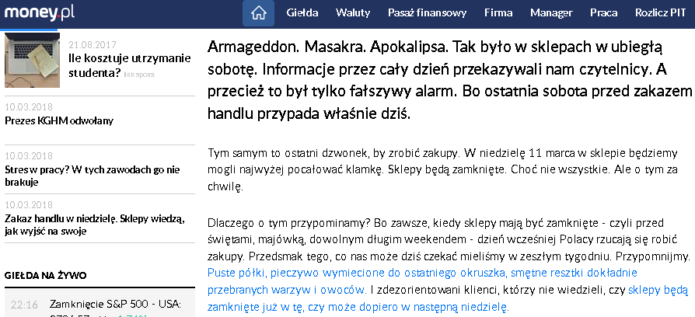

Slide 64
